Slide 1
動的計画法
部分和問題

Slide 2
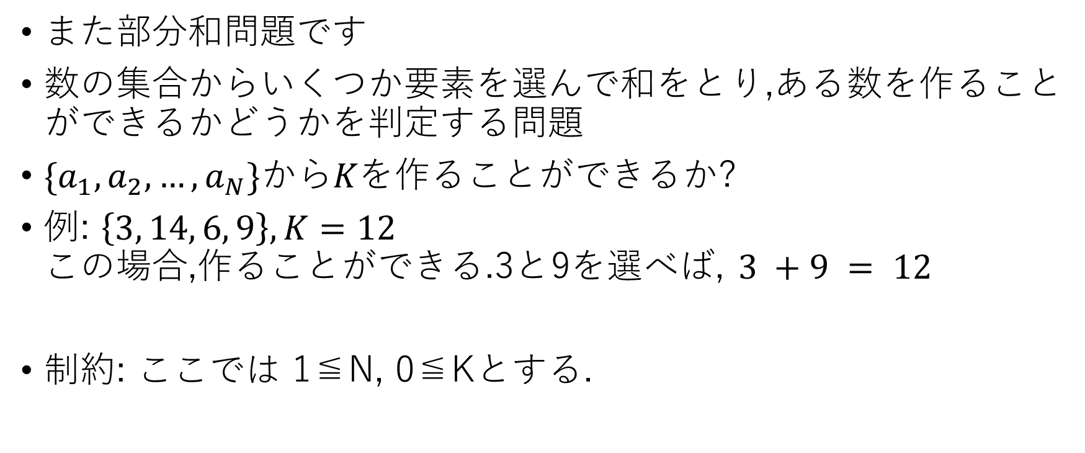
DPの具体例2: 部分和問題
また部分和問題です
数の集合からいくつか要素を選んで和をとり,ある数を作ることができるかどうかを判定する問題
$\{a_{1}, a_{2}, …,a_{N}\}$から$Kを$作ることができるか?
例: $\left\{3, 14, 6, 9\right\}, K=12$ この場合,作ることができる.3と9を選べば, $3 +9 = 12$
制約: ここでは 1≦N, 0≦Kとする.

Slide 3
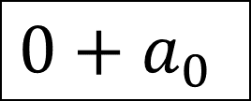
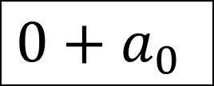
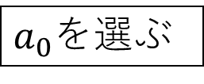

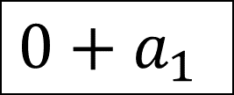
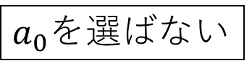

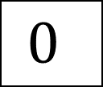




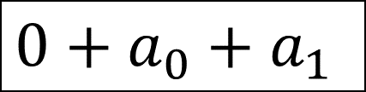
ある数を選ぶor選ばない場合を全パターン考え,その和がKと一致するかどうかを判定すればよい(つまり二分木をDFSする).
暫定の和を状態とする
$$0$$
$a_{0}を$選ばない
$a_{0}を$選ぶ
$$0$$
$$0+a_{0}$$
$a_{1}を$選ばない
$a_{1}を$選ぶ
$a_{1}を$選ばない
$a_{1}を$選ぶ
$$0$$
$$0+a_{1}$$
$$0+a_{0}$$
$$0+a_{0}+a_{1}$$

Slide 4
ある数を選ぶor選ばない場合を全パターン考え,その和がKと一致するかどうかを判定すればよい(つまり二分木をDFSする).
暫定の和を状態とする
$$0$$
DPやりづらい
$a_{0}を$選ばない
$a_{0}を$選ぶ
$$0$$
$$0+a_{0}$$
$a_{1}を$選ばない
$a_{1}を$選ぶ
$a_{1}を$選ばない
$a_{1}を$選ぶ
$$0$$
$$0+a_{1}$$
$$0+a_{0}$$
$$0+a_{0}+a_{1}$$

Slide 5
部分和問題
第6回で作った関数:
bool dfs(int i, int sum)
:i個目までみたとき,暫定和はsumであるような状態. 初期呼び出しはdfs(0,0)
N個全てに対し選ぶor選ばないを決めた後, sumがKと等しくなるようなことがあれば,trueを返す.
どんな選び方をしてもsumがKと等しくならなければfalseを返す

Slide 6
部分和問題
なぜやりづらいのか?
そもそもDPとは,小規模の問題(部分問題)を集めてもとの問題を解く方法
先の方法だと,部分問題がうまく構成できない
全選び方の情報が葉に集中してしまう
(ただし枝刈りDFSをする際にはこの状態の持ち方が良い)
では,再帰関数に持たせる情報を変えてみよう

Slide 7
部分和問題: ナイーブな実装
次のように再帰関数を定義する:
bool dfs(int i, int j)
: i個目までの数をみたときに,jが作れるか
作れたらtrue, 作れなかったらfalseを返す
初期呼び出しはdfs(N,K)
途中の状態も再利用できる

Slide 8
部分和問題: ナイーブな実装
遷移: ここでは以前のdfsと違い,トップダウンに移っていくように書くことにする(その方が考えやすかったから)
dfs(N,K)から始めて,dfs(N-1, K-a[N-1]),dfs(N-2,K),…のように,Nから始めてだんだん小さくしていく
数列は後ろからみていく

Slide 9
状態の遷移: i個目の数a[i-1]を選ぶ or 選ばない
j
※遷移の方向は矢印と逆です
どちらか一方がtrueなら,jが作れる
j
a[i-1]
a[i-1]を使わなくてもjが作れる
j – a[i-1]が作れるなら,それにa[i-1]を加えてjが作れる

Slide 10
状態の遷移: i個目の数a[i-1]を選ぶ or 選ばない
i個目までの数を見たときに,
jが作れるか
※遷移の方向は矢印と逆です
どちらか一方がtrueなら,jが作れる
i-1個目までの数を見たときに,
jが作れるか
i-1個目までの数を見たときに,
j-a[i-1]が作れるか
a[i-1]を使わなくてもjが作れる
j – a[i-1]が作れるなら,それにa[i-1]を加えてjが作れる

Slide 11
もとの問題を解くために,小さな問題へ遷移してることに注目
これがDPのできる根拠になる
規模の大きな問題
i個目まで見たときに…
遷移
規模の小さな問題
i-1個目まで見たときに…

Slide 12
部分和問題: ナイーブな実装
次のように再帰関数を定義すればよい
0個目までの数を見たときに0が作れるか: true
0個目までの数を見たときに0以外の数が作れるか: false
i個目までみたときにjが作れるか: (i-1個目まで見たときにjが作れるか) (i-1個目まで見たときにj-a[i-1]が作れるか) の一方がtrueならtrue

Slide 13
// i番目までを見たときに,jを作れるかどうか
bool dfs(int i, int j)
{
// 0個目まで見たとき(=何もみていないとき),0しか作れない
if (i == 0) return j == 0;
// a[i-1]を使わない場合
// i-1番目を見たときに単にjが作れるかどうかをみればよい if (dfs(i - 1, j)) return true;
// a[i-1]を使う場合,
// i-1番目を見たときにj - a[i-1]が作れればそれにa[i-1]を加えてjにできる
if (dfs(i - 1, j - a[i - 1])) return true;
// jを作ることができなかった return false;
}

Slide 14
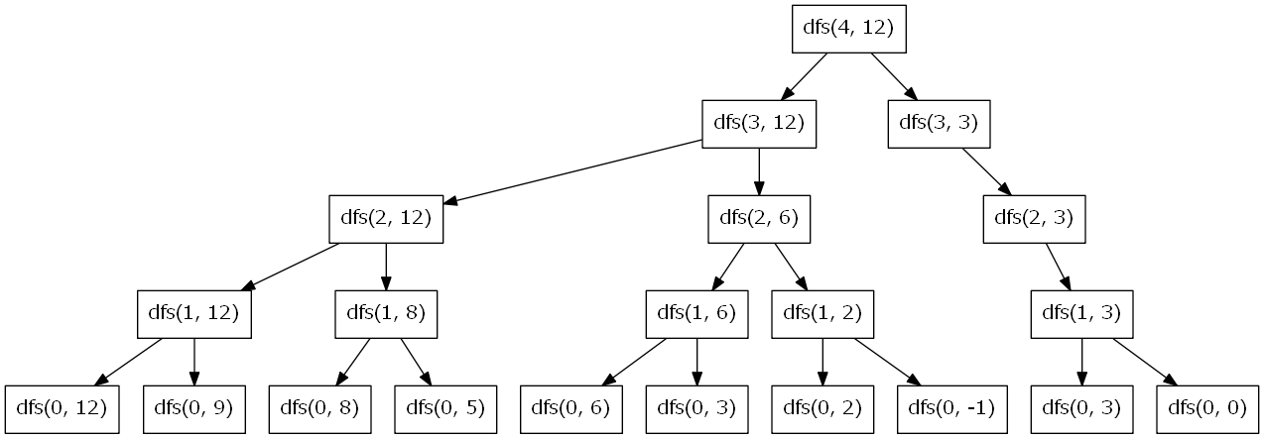
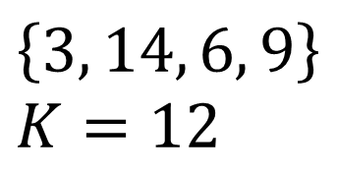
$$\left\{3, 14, 6, 9\right\} \\ K=12$$

Slide 15
部分和問題: ナイーブな実装
計算量: 品物を選ぶor選ばないの遷移があるので,O(2^{N})
N≦27くらいなら間に合う(2²⁷=134,217,728)
計算量は,Kの大きさには無関係
Nが小さければ最適なアルゴリズムといえる

Slide 16
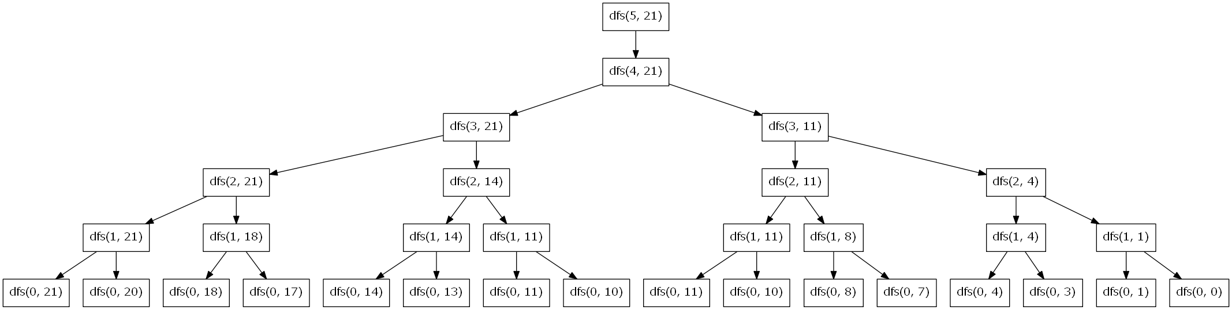
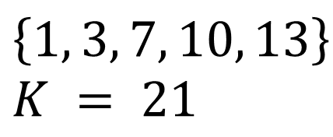
$$\left\{1, 3, 7, 10, 13\right\} \\ K = 21$$

Slide 17
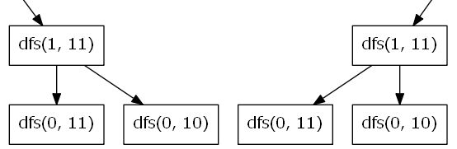
$$\left\{1, 3, 7, 10, 13\right\} \\ K = 21$$
同じ遷移があるので無駄
同じ遷移は1回だけにしたい
メモ化

Slide 18
部分和問題: メモ化再帰
メモ用のテーブルの定義:
int dp[i][j] := (i番目まで見たときに,数jを作れるか)
未探索: -1, 作れない: 0, 作れる: 1 と決める

Slide 19
部分和問題: メモ化再帰
初期状態: 0個目(まだ何もみていない)ときは,数0しか作れないので, dp[0][0] = 1 それ以外: dp[i][j] = -1とする.
再帰呼び出し時,メモ用テーブルが-1でなければその値を返す
メモ用テーブルが-1であれば,値を書き込む
遷移時にjが負になると配列外参照になるので,そこもちゃんと考えて書く

Slide 20
int dp[110][11000];
// i番目までを見たときに,jを作れるかどうか
int dfs(int i, int j)
{
// 既に訪れた状態ならそれを再利用
// i == 0のときもここに行き着く
if (dp[i][j] >= 0) return dp[i][j];
// a[i-1]を使わない場合
// i-1番目を見たときに単にjが作れるかどうかをみればよい
if (dfs(i - 1, j) == 1)
return dp[i][j] = 1;
// a[i-1]を使う場合,
// i-1番目を見たときにj - a[i-1]が作れればそれにa[i-1]を加えてjにできる
if (j - a[i - 1] >= 0 && dfs(i - 1, j - a[i - 1]) == 1)
return dp[i][j] = 1;
// jを作ることができなかった
return dp[i][j] = 0;
}

Slide 21
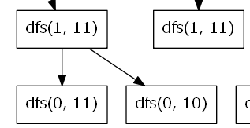
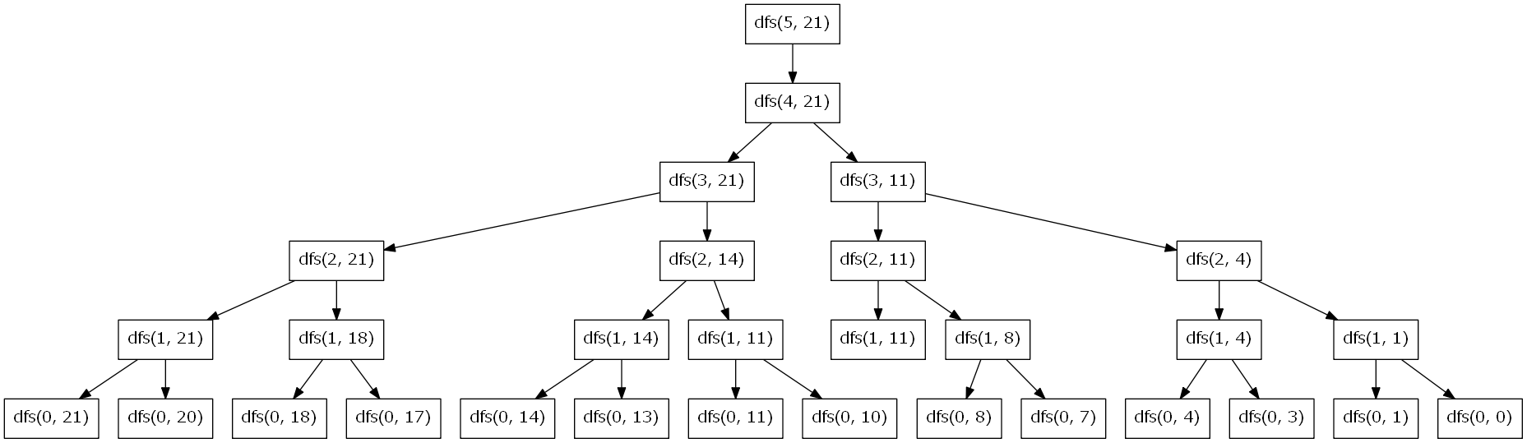
$$\left\{1, 3, 7, 10, 13\right\} \\ K = 21$$
dfs(1, 11)が1回だけの遷移になった！

Slide 22
部分和問題: メモ化再帰
計算量: メモ用テーブルを利用して問題を解く テーブル全体を使う場合が最悪ケース→O(NK)
NKが10⁸を超えなければ間に合う
例えばN≦10²,K≦10⁵

Slide 23
部分和問題: 漸化式
今度は再帰ではなくループで書いてみる
状態と遷移を決める
遷移は,今回はボトムアップに書きます(単に僕が考えやすいから)
貰うDPと配るDPの両方説明します

Slide 24
部分和問題: 貰うDP
状態:
bool dp[i][j] := (i個目までみたときに,数jが作れるか)
初期状態:
dp[0][0] = true,
dp[i][j] = false (i≠0 and j≠0)
遷移:
(indexが負になるのが嫌なので)iではなくi+1への遷移を考える
i+1個目まで見たときにjが作れるか

Slide 25
部分和問題: 貰うDP
注意:
状態の定義は
bool dp[i][j] := (a[i]までみたときに,数jが作れるか)
ではなく
bool dp[i][j] := (i個目までみたときに,数jが作れるか)
と定義している.つまりindexが1つずれる
こうすると初期状態が書きやすくなるため.

Slide 26
状態の遷移: i+1個目の数a[i]を選ぶ or 選ばない
j
a[i]
i個目
a[i]を使わなくてもjが作れる
j – a[i]が作れるなら,それにa[i]を加えてjが作れる
true or falseの
情報を貰う
j
i+1個目
jが作れる

Slide 27
状態の遷移: i+1個目の数a[i]を選ぶ or 選ばない
i個目
dp[i][j]
dp[i][j-a[i]]
a[i-1]を使わなくてもjが作れる
j – a[i]が作れるなら,それにa[i]を加えてjが作れる
true or falseの
情報を貰う
i+1個目
dp[i+1][j]
jが作れる

Slide 28
部分和問題: 貰うDP
状態:
bool dp[i][j] := (i個目までみたときに,数jが作れるか)
遷移:
j – a[i]が負になると(添え字が)まずいので場合分け
j – a[i] < 0 のとき,
dp[i+1][j] = dp[i][j]
j – a[i] >= 0のとき,
dp[i+1][j] = dp[i][j – a[i]] or dp[i][j]

Slide 29
部分和問題: 貰うDP
実装
dpテーブルをグローバル変数にしておけば,すべて0(=false)で初期化される

Slide 30
部分和問題: 貰うDP
実装
さっきの漸化式は若干簡略化できる
if (j - a[i] < 0) dp[i + 1][j] = dp[i][j];
else dp[i + 1][j] = dp[i][j] | dp[i][j - a[i]];
dp[i + 1][j] |= dp[i][j];
if (j - a[i] >= 0) dp[i + 1][j] |= dp[i][j - a[i]];

Slide 31
#include <iostream>
#include <vector>
using namespace std;
vector<int> a;
bool dp[110][11000];
int main()
{
int N;
cin >> N;
for (int i = 0; i < N; i++) {
int x;
cin >> x;
a.push_back(x);
}
int K;
cin >> K;
dp[0][0] = true;
for (int i = 0; i < N; i++) {
for (int j = 0; j <= K; j++) {
// a[i]を使わないとき
dp[i + 1][j] |= dp[i][j];
// a[i]を使うとき
if (j - a[i] >= 0)
dp[i + 1][j] |= dp[i][j - a[i]];
}
}
if (dp[N][K]) cout << "Yes" << endl;
else cout << "No" << endl;
return 0;
}

Slide 32
部分和問題: 配るDP
状態(貰うDPと同じ):
bool dp[i][j] := (i個目までみたときに,数jが作れるか)
初期状態(貰うDPと同じ):
dp[0][0] = true,
dp[i][j] = false (i≠0 and j≠0)
遷移(貰うDPと異なる):
(indexが負になるのが嫌なので)iではなくi+1への遷移を考える
i+1個目まで見たときにjが作れるか

Slide 33
状態の遷移: i+1個目の数a[i]を選ぶ or 選ばない
j
i個目
jが作れる
true or falseの
情報を配る
j
j
a[i]
i+1個目
a[i]を使わないならjが作れる
a[i]を使うなら,j + a[i]が作れる

Slide 34
状態の遷移: i+1個目の数a[i]を選ぶ or 選ばない
i個目
dp[i][j]
jが作れる
true or falseの
情報を配る
dp[i+1][j]
dp[i+1][j+a[i]]
i+1個目
a[i]を使わないならjが作れる
a[i]を使うなら,j + a[i]が作れる

Slide 35
部分和問題: 配るDP
状態:
bool dp[i][j] := (i個目までみたときに,数jが作れるか)
遷移:
もし dp[i][j] = trueなら,
dp[i + 1][j] = true
dp[i + 1][j + a[i]] = true

Slide 36
実装
要素数多めにしておけば配列外参照は心配いらない
漸化式は若干簡略化できる
if (dp[i][j]) {
dp[i + 1][j] = true;
dp[i + 1][j + a[i]] = true;
}
dp[i + 1][j] |= dp[i][j];
dp[i + 1][j + a[i]] |= dp[i][j];

Slide 37
#include <iostream>
#include <vector>
using namespace std;
vector<int> a;
bool dp[110][11000];
int main()
{
int N;
cin >> N;
for (int i = 0; i < N; i++) {
int x;
cin >> x;
a.push_back(x);
}
int K;
cin >> K;
dp[0][0] = true;
for (int i = 0; i < N; i++) {
for (int j = 0; j <= K; j++) {
// a[i]を使わないとき
dp[i + 1][j] |= dp[i][j];
// a[i]を使うとき
dp[i + 1][j + a[i]] |= dp[i][j];
}
}
if (dp[N][K]) cout << "Yes" << endl;
else cout << "No" << endl;
return 0;
}

Slide 38
その他の部分和問題
様々なバリエーションがある
部分和数え上げ問題: Kとなる選び方の総数を求める
最小個数部分和問題: Kとなる選び方のうち,選ぶ個数を最小化
個数制約付き部分和問題: a_{i}がm_{i}個まで選べる,という制約
コイン問題: コインの両替の最小枚数を求める.同じ数字は何度も使ってよい,という条件付きの最小個数部分和問題
どれも結構重要なので各自勉強してください

